Slide 1
Родительское собрание №2
«Проблемы
адаптации пятиклассников»
08.10.2014

Slide 2
Цель:
Промежуточная оценка адаптационного периода в 5 классе, профилактика и совместное решение проблем.

Slide 3
Работа в группах
«Проблемы, с которыми столкнулись РОДИТЕЛИ»

Slide 4
Проблемы школьной адаптации
1. Изменение условий обучения
5 класс
МНОГО учителей-предметников
МНОГО кабинетов
МНОГО других ребят
МНОГО разных требований
Заново завоевать авторитет у
МНОГИХ учителей
Начальная школа
ОДИН основной учитель
ОДИН кабинет
ОДИН классный коллектив
ОДНИ требования
Завоевать авторитет у
ОДНОГО учителя

Slide 5
Проблемы школьной адаптации
2. Изменение требований
Рассогласованность требований разных учителей-предметников. И все эти требования надо не только ВЫУЧИТЬ, но и СОБЛЮДАТЬ, и не запутаться, где и что надо делать.
Чем можно помочь?

Slide 6
Проблемы школьной адаптации
3. Отсутствие постоянного
одностороннего контроля
5 класс
У каждого предметника МНОГО детей (более 4-5 классов)
Классный руководитель не может отследить ВСЁ и ВСЕХ на каждом уроке и переменах!
Начальная школа
ОДИН основной учитель
(учитель, классный руководитель, контролер)
Знает ВСЕХ детей (20-25)
Контролирует всех детей по всем предметам
Чем можно помочь?

Slide 7
Проблемы школьной адаптации
4. Пробелы в знаниях
Неусвоенные темы в начальной школе
Разный уровень знаний при переходе из школы в школу
Несвоевременное усвоение темы
Несвоевременное обращение к учителю за помощью
! большой объем материала, большой объем домашних заданий и высокий темп
Чем можно помочь?

Slide 8
«Устами ребенка»

Slide 9
«ПРОБЛЕМЫ, с которыми столкнулись педагоги»

Slide 10
«ЗАБЫЛ»

Slide 11
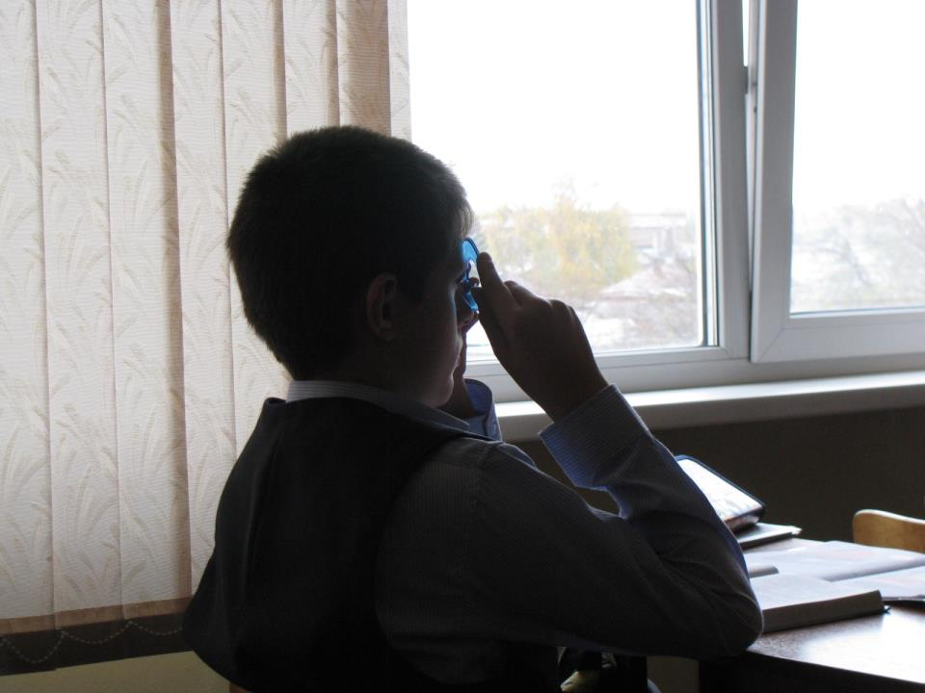
«ИГРАЕМ»

Slide 12
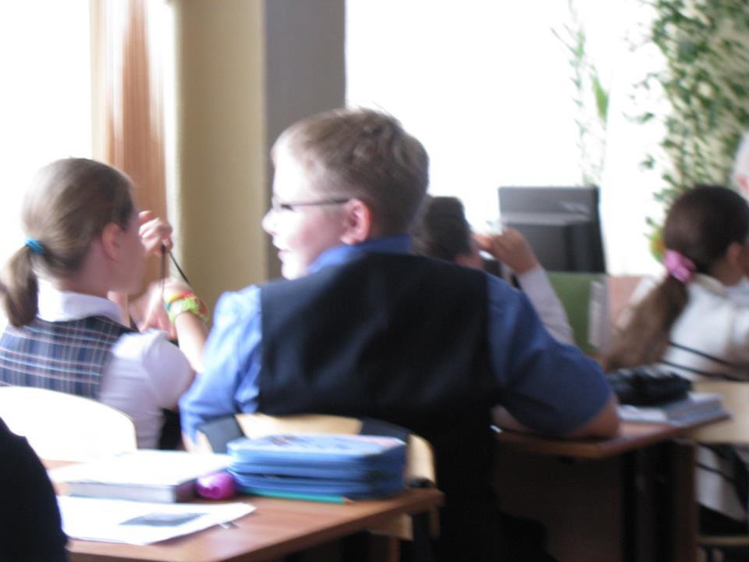

Slide 13
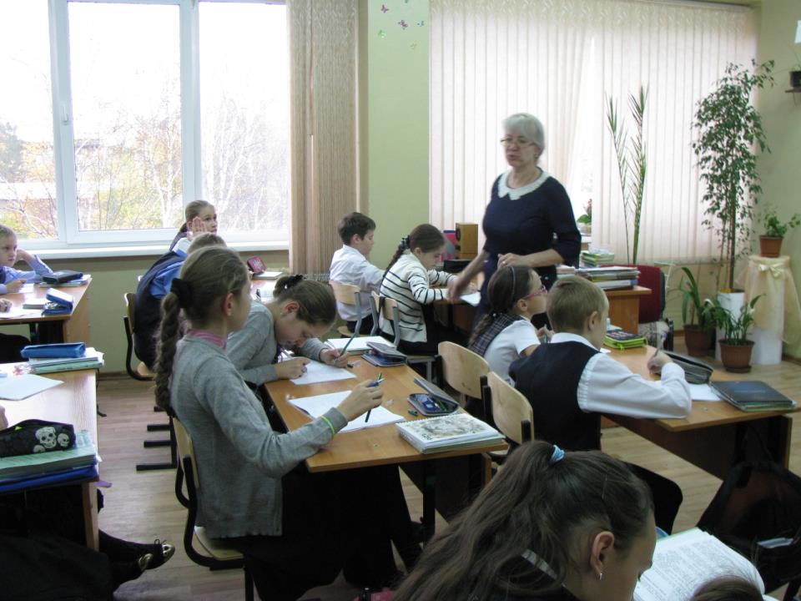
«Так мы сидим за партой»

Slide 14
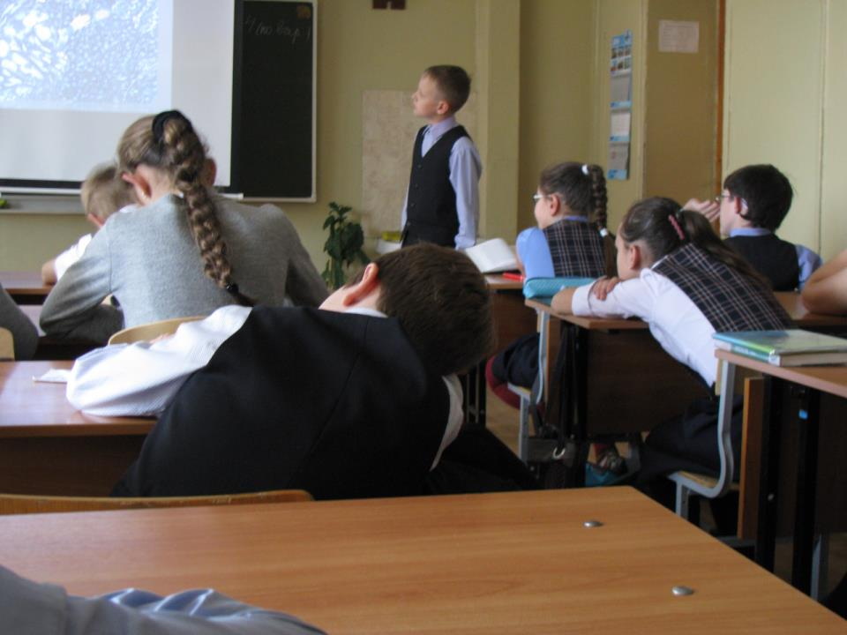

Slide 15
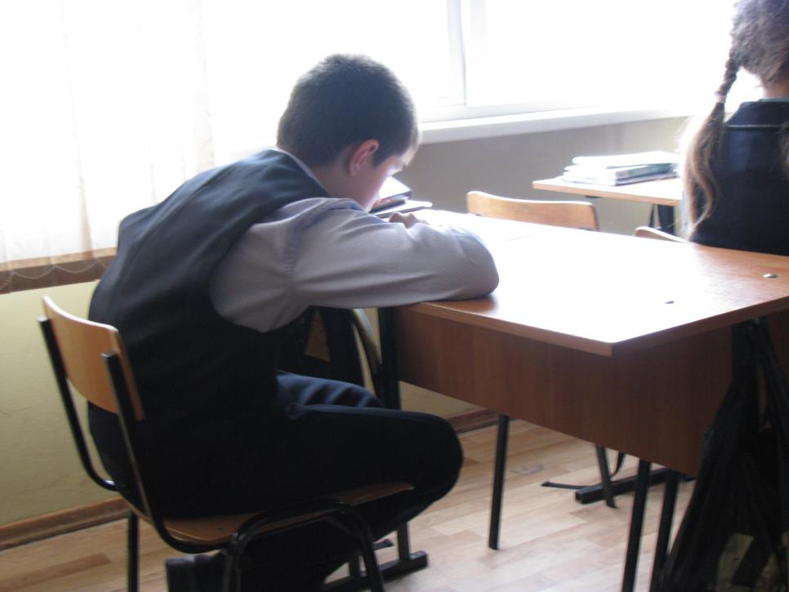

Slide 16
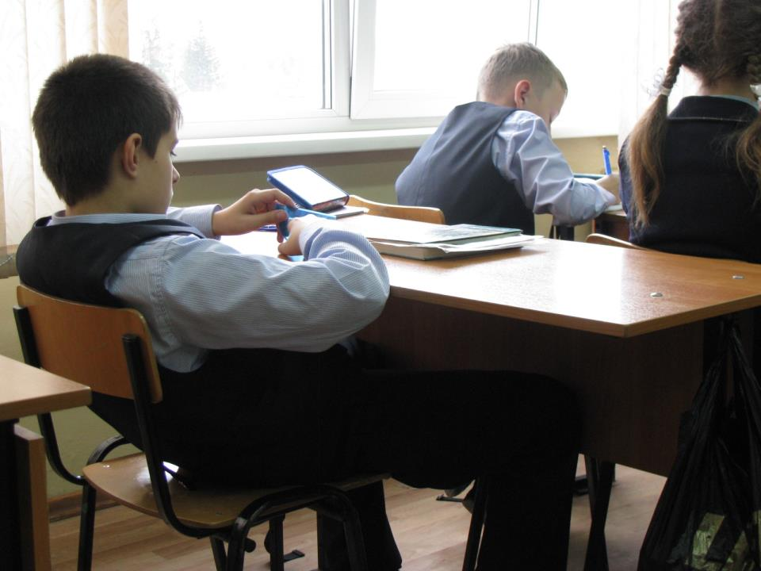

Slide 18
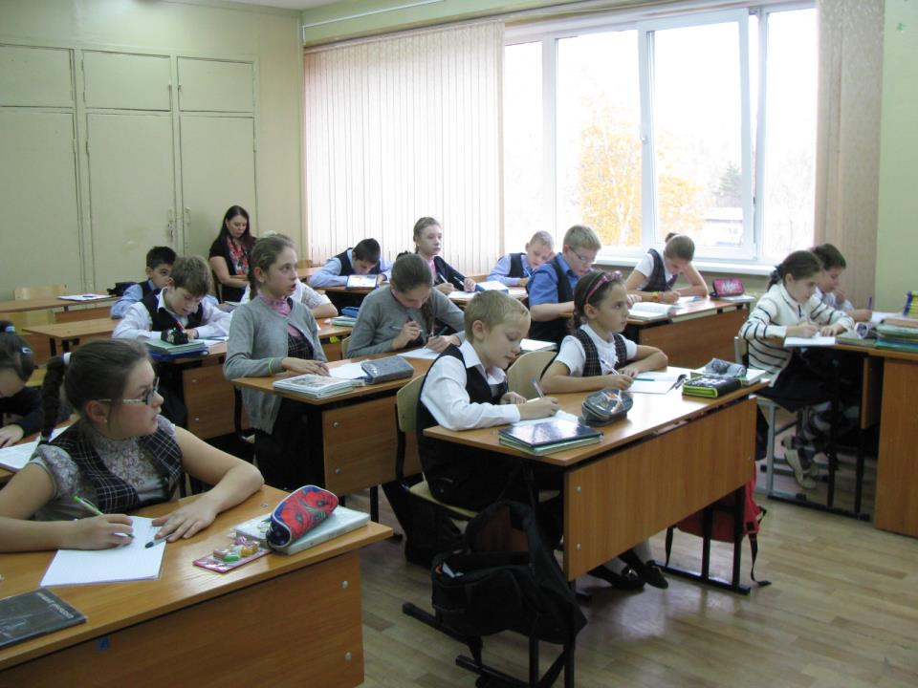
«ненужные вопросы»
А я не услышал!
Ой, я неправильно писал
А надо название писать?
А я уже по-другому написала?
А можно я скажу?
А можно так??
А можно не так?
А число писать?
???
Подойдите ко мне!

Slide 19
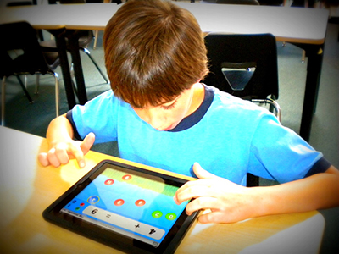
«а мы опять играем…»

Slide 21
УСПЕВАЕМОСТЬ
Общее количество оценок в 5А классе:
«5» - 820
«4» - 436
«3» - 124
«2/1» - 14
Наибольшее количество «5»:
Астапченко Лена – 63
Казачкова Анастасия – 60
Лыкова Ангелина - 58

Slide 23
Портфолио ребенка
Титульный лист.
Моя семья.
Мой город.
Мои успехи в учебе.
Мое творчество.
Мои награды (дипломы, грамоты, сертификаты и т.д.):
Международный уровень
Всероссийский уровень
Областной уровень
Региональный уровень
Городской уровень
Школьный уровень
7. Другое.

